Slide 1

PowerPoint dedicato alla mostra
Autore: Eleonora Toledo – scuola primaria di Rocca San Casciano, cl. IV

Slide 2


Slide 3

Grandissime novità!
Dove?

Slide 4
Pittura
Arredamento
Grafica
Architettura
Gioielli
Moda
Trasporti
Musica
Spettacoli
Sculture

Slide 5
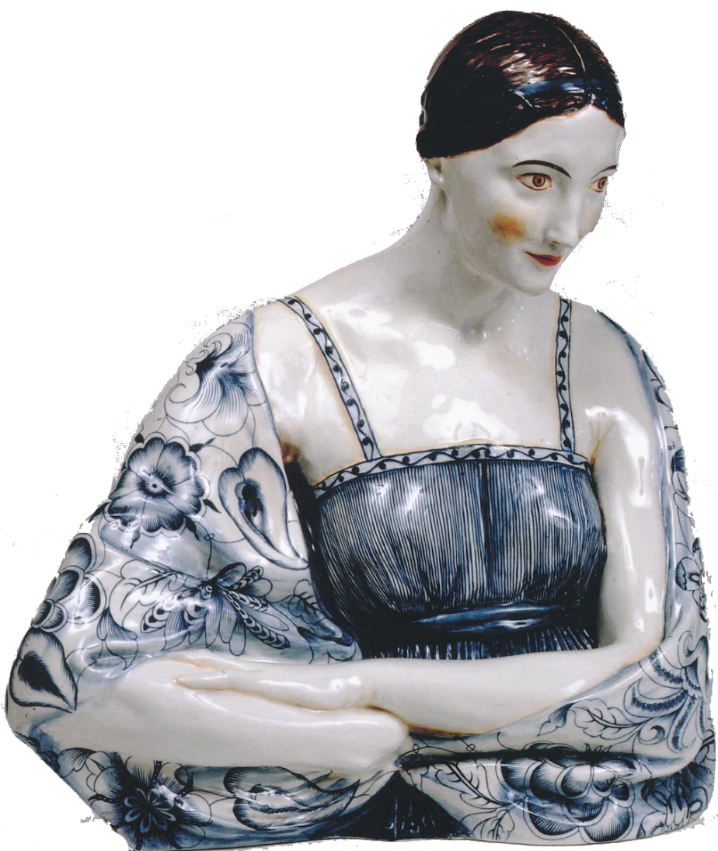
Vattene, sono io la protagonista della mostra!
Indovina cos’è
Siete pronti?

Slide 6
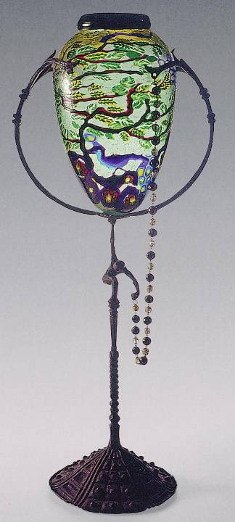

Cosa ti sembra?

Slide 7
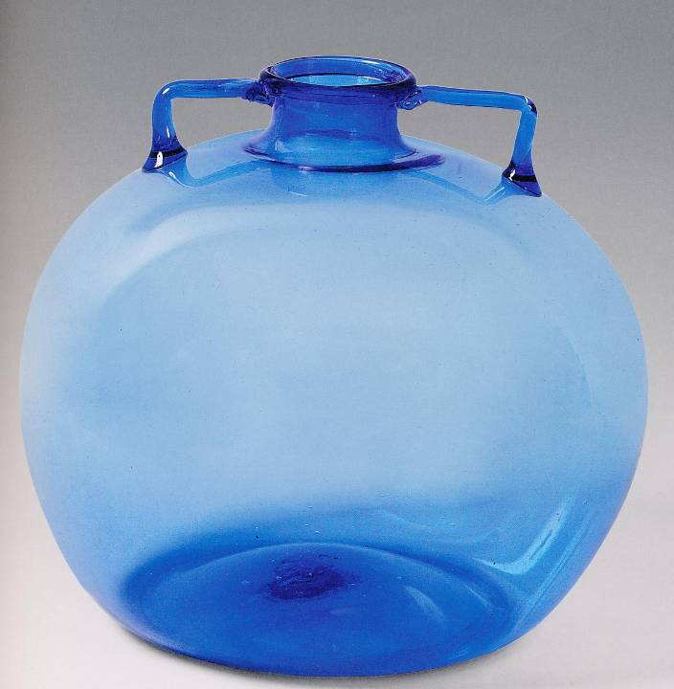

Slide 8
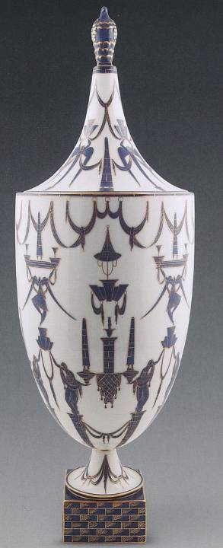
Occhio ragazzi!
Questa è roba MOLTO delicata è fatta di …..

Slide 9
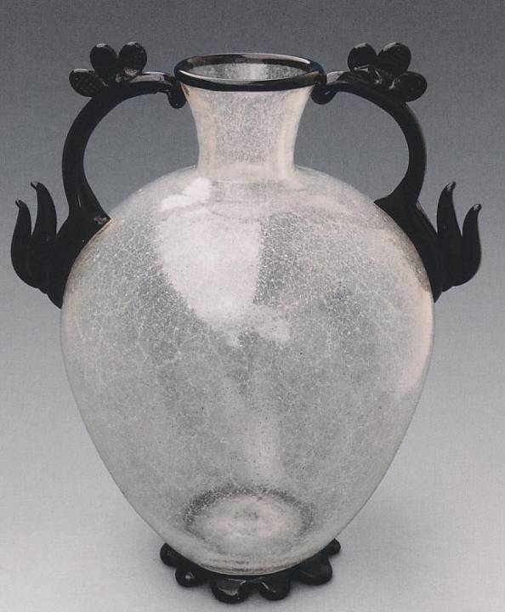
Questo che materiale è?

Slide 10
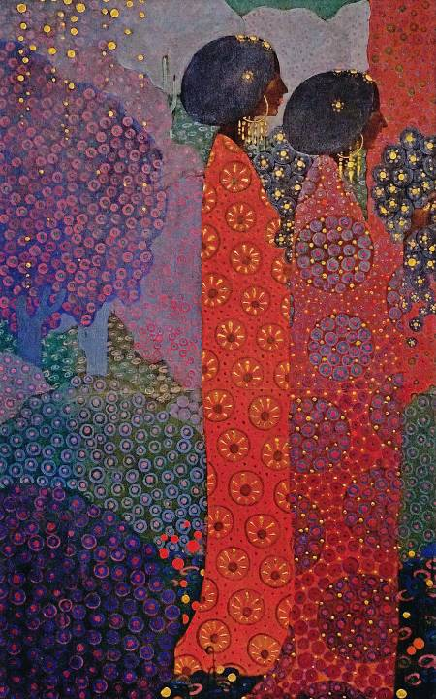
Cos’è?
Chi c’è?

Slide 11
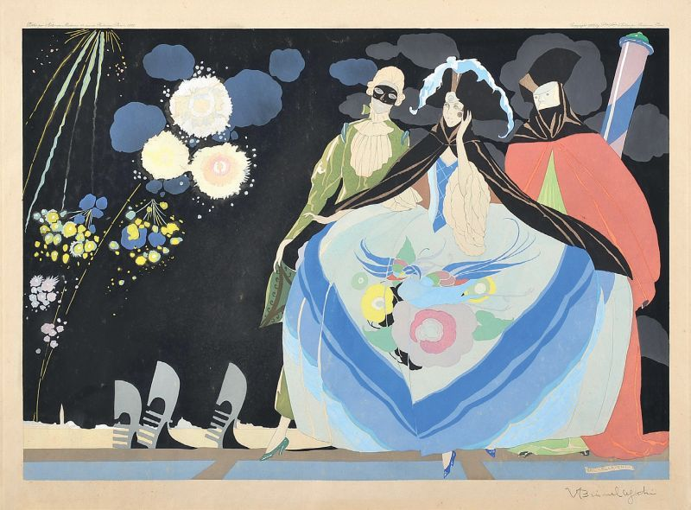

Slide 12

Non ci crederai, ma dentro al museo vedrai anche…
Io ci credo, l’ho vista!

Slide 13
